Slide 1

บทที่ 5 บุคลิกภาพและการสื่อสาร
“สำเนียงส่อภาษา กิริยาส่อสกุล” เป็นคำพังเพยที่สะท้อนถึงบุคลิกภาพของมนุษย์

Slide 2

ความสัมพันธ์ระหว่างบุคลิกภาพและการสื่อสาร
“การสื่อสาร” เป็นสิ่งสำคัญประการหนึ่งซึ่งส่งผลต่อบุคลิกภาพโดยตรง
ภากิตติ์ ตรีสุกล (2554) อธิบายว่า การสื่อสารหมายถึง กระบวนการสร้างความหมายร่วมกันระหว่างคู่สื่อสารซึ่งมีปฏิสัมพันธ์อย่างต่อเนื่องตลอดกิจกรรมการสื่อสาร โดยมีวัตถุประสงค์เบื้องต้นในการสร้างความเข้าใจร่วมกัน นอกจากนั้น มนุษย์ยังใช้การสื่อสารเพื่อสร้างอิทธิพลหรือตั้งใจที่จะมีอิทธิพลเหนือคู่สื่อสารของตนทั้งในด้านความรู้ ทัศนคติ และพฤติกรรม

Slide 3
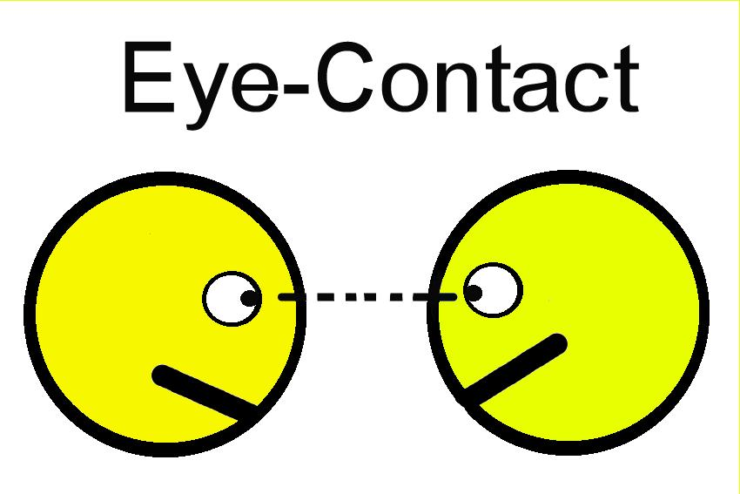
มนุษย์ใช้ “ภาษา” เป็นเครื่องมือในการสื่อความหมายระหว่างกัน “ภาษา” ซึ่งกล่าวถึงในที่นี้ แบ่งเป็นสองประเภทหลัก ได้แก่
(1) วัจนภาษา (verbal language) หมายถึงภาษาเขียนและภาษาพูด (2) อวัจนภาษา (nonverbal language) หมายถึงรหัสหรือสัญลักษณ์อื่นซึ่งไม่ใช่ภาษาเขียนและภาษาพูด

Slide 4

การพัฒนาศักยภาพด้านการสื่อสาร
เพื่อให้การพัฒนาศักยภาพด้านการสื่อสารเกิดประสิทธิผลและส่งผลดีต่อการพัฒนาบุคลิกภาพของนักประชาสัมพันธ์และสื่อสารองค์กร ผู้เรียนจำเป็นต้องมีความรู้ความเข้าใจแนวคิดและทฤษฏีที่เกี่ยวข้อง ดังนี้
(1) ปัจจัยเกี่ยวกับคู่สื่อสาร
(2) ปัจจัยเกี่ยวกับสาร
(3) การสื่อสารภายในบุคคล
(4) การสื่อสารระหว่างบุคคล

Slide 5

(1) ปัจจัยเกี่ยวกับคู่สื่อสาร
ทักษะในการสื่อสาร
ทัศนคติ
ความรู้
สถานภาพทางสังคมและวัฒนธรรม
ขอบเขตประสบการณ์

Slide 6
ในทรรศนะของ Berlo (1960) การสื่อสารจะเกิดขึ้นได้เมื่อคู่สื่อสารมีความคล้ายคลึงกัน หากทั้งสองฝ่ายไม่มีความคล้ายคลึงกัน การสื่อสารก็เกิดขึ้นไม่ได้
Rogers and Shoemaker (1971) อธิบายว่าลักษณะความคล้ายคลึงกันของคู่สื่อสาร ได้แก่ ความเชื่อ ค่านิยม การศึกษา สถานะทางสังคม ฯลฯ ซึ่ง Schramm เรียกว่า “ประสบการณ์” (Schramm, 1960)
Aristotle (as cited in Ruben, & Stewart, 1998) อธิบายว่า ผู้ส่งสารที่จะสื่อสารได้อย่างมีประสิทธิภาพและประสิทธิผลนั้นต้องมีคุณลักษณะดังต่อไปนี้
1. บุคลิกลักษณะที่น่าเชื่อถือของผู้พูดในจิตใจของผู้รับ
2. ความเข้าใจในสภาพอารมณ์และทัศนคติของผู้รับสาร เพื่อเลือกถ้อยคำที่ เหมาะสมสำหรับผู้ฟัง
3. การเรียบเรียงคำพูดและวิธีการพูดโดยใช้ข้อเท็จจริง เหตุผล หลักฐาน และหลักตรรกวิทยามาใช้ประกอบการพูด

Slide 7
(2) ปัจจัยเกี่ยวกับสาร
วัจนภาษา
อวัจนภาษา
(3) การสื่อสารภายในบุคคล
การรับรู้
การรับรู้และการสื่อสาร
การรับรู้ตนเองและอัตมโนทัศน์

Slide 8
(4) การสื่อสารระหว่างบุคคล
การสื่อสารระหว่างบุคคล หมายถึง กระบวนการสื่อสารซึ่งบุคคลที่มีความใกล้ชิดสนิทสนมกันตั้งแต่สองคนขึ้นไป มีปฏิสัมพันธ์ซึ่งกันและกันอย่างต่อเนื่อง
ไม่มีมนุษย์คนใดในสังคมหลีกเลี่ยงการติดต่อสื่อสารกับบุคคลอื่นได้ เนื่องจากการสื่อสารเป็นกิจกรรมที่มีส่วนสำคัญยิ่งในการดำรงชีวิตของมนุษย์ การสื่อสารกับบุคคลอื่นคือส่วนสำคัญในการเสริมสร้างประสบการณ์ของมนุษย์และมีความเกี่ยวข้องสัมพันธ์กับการปรับตัวของมนุษย์ อีกทั้งยังเป็นทักษะสำคัญซึ่งส่งผลต่อความสุขและความสำเร็จในชีวิตมนุษย์
----The End----

